Slide 1
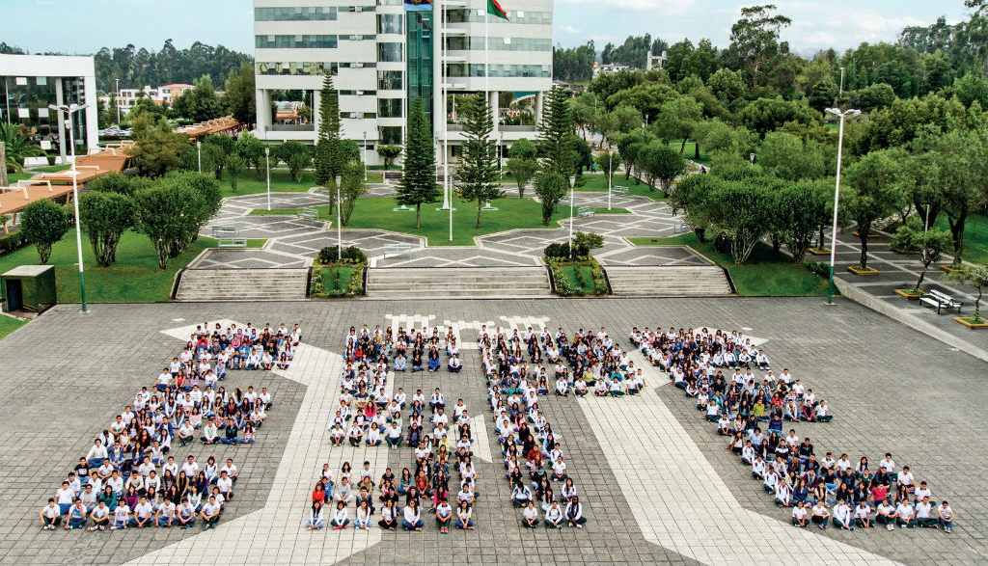
UNIVERSIDAD DE LAS FUERZAS ARMADAS - ESPE
DEPARTAMENTO DE CIENCIAS ECONÓMICAS, ADMINISTRATIVAS Y DE COMERCIO CARRERA DE INGENIERÍA EN ADMINISTRACIÓN TURÍSTICA Y HOTELERA
“POTENCIALIDAD DE LA ACTIVIDAD ARTESANAL EN RAZÓN DE LA GESTIÓN TURÍSTICA. CASO DE ESTUDIO: CÁMARA ARTESANAL DE PICHINCHA”
AUTOR: ONOFA ALTAMIRANO, OLGA RENATA
DIRECTOR: MGS. NOVOA BRITO, CARLOS HUGO
SANGOLQUÍ
2020

Slide 2
Introducción

Slide 3
Planteamiento del Problema
* Recursos Culturales * Turismo * Actores Locales
* “Turismo Tradicional” * Desarrollo de actores locales
Importancia de la investigación

Slide 4
OBJETIVO GENERAL
Determinar la potencialidad de la actividad artesanal en razón de la gestión turística para el desarrollo de la Cámara Artesanal de Pichincha como eje diversificador del mercado.

Slide 5
Objetivos Específicos
Relacionar
Relacionar las dimensiones que conforman la teoría de Economía Popular y Solidaria, con enfoque sistémico en relación a la actividad artesanal y la gestión turística.
Establecer
Establecer a través de un diagnóstico los posibles oficios y/o ramas que pueden ser ofertados dentro de la actividad turística mediante instrumentos de evaluación a fin de determinar el potencial turístico de los mismos.
Determinar
Determinar el perfil del turista mediante instrumentos de recolección de información, para establecer el segmento de mercado potencial.
Diseñar estrategias que permitan el desarrollo de la actividad artesanal en el marco del turismo mediante el análisis de los resultados obtenidos a partir de la aplicación de los respetivos instrumentos con el fin de que estos sean de utilidad para la Cámara de artesanal de Pichincha.
Diseñar

Slide 6
CAPÍTULO I: MARCO TEÓRICO

Slide 7
Liberación de las potencialidades del ser humano, familia y comunidad.
Económica, social, cultural y política
No solo enfocarse en micro proyectos sino en relaciones a nivel macro y meso económico
“Hibridación” de recursos y la “construcción conjunta de la oferta y la demanda”
Teoría de Economía
Popular y Solidaria

Slide 8
Popular
comunidad
asociaciones
Pública
redistribuye
direcciona
capitalista
organizaciones privadas
coordina

Slide 9
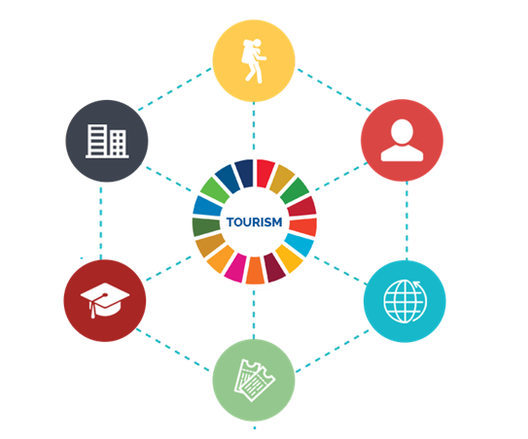

Slide 10
Gestión Turística
Teórico académico
Ambiental y cultural
Social y económica
Actores
Gestión Turística Pública
Gestión Turística Privada
Político y estratégico
Modelo de Gestión Turística
Políticas
Instrumentos

Slide 11
CAPÍTULO II: MARCO METODOLÓGICO

Slide 12
Investigación mixta
Por su finalidad: Aplicada
Instrumentos: Encuesta - Entrevista
Demanda
N- tamaño de la población: Infinita
z – nivel de confianza: 1,96
Oferta
N- tamaño de la población: 17200
n=375.78
p- probabilidad de éxito: 0.5
q- proba lidiad de fracaso: 0.5
e- margen de error: 0.05
n=384.16
n= 384 encuestas
n-tamaño de la muestra
z – nivel de confianza: 1,96
p- probabilidad de éxito: 0.5
q- proba lidiad de fracaso: 0.5
e- margen de error: 0.05
n=376 encuestas

Slide 13
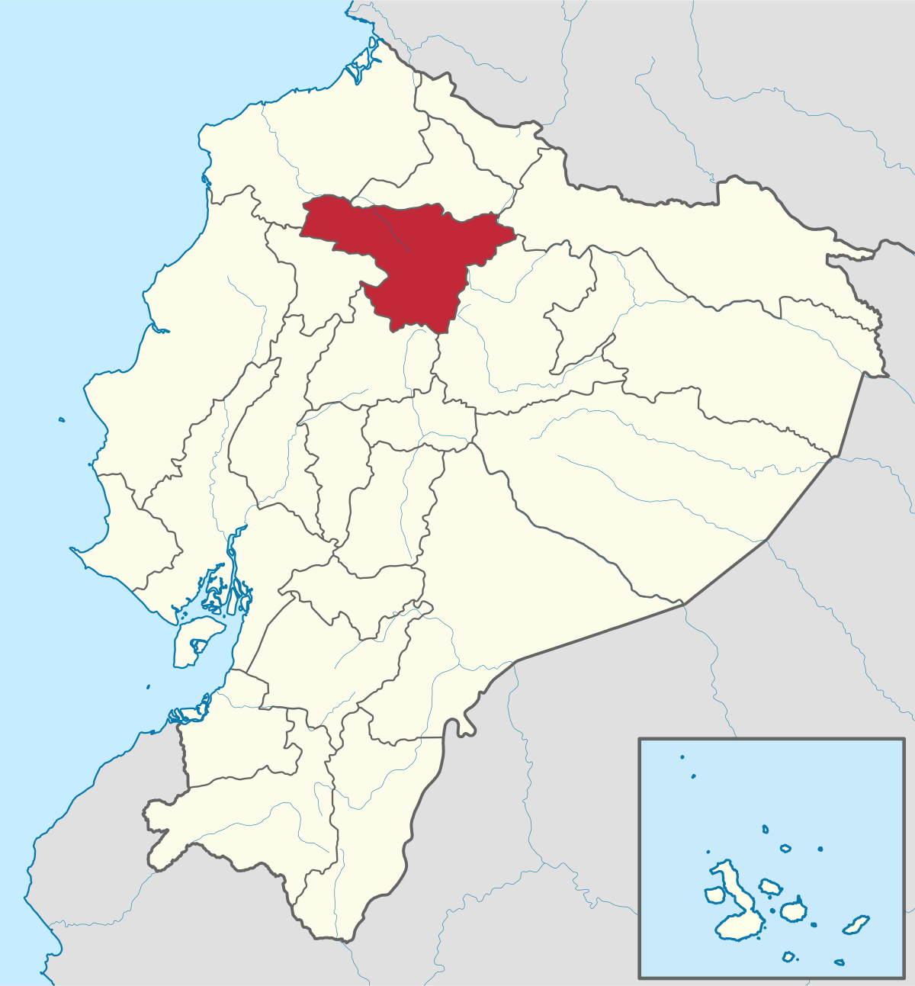
Social y Político
Religioso
Económico
Producción Artesanal

Slide 14
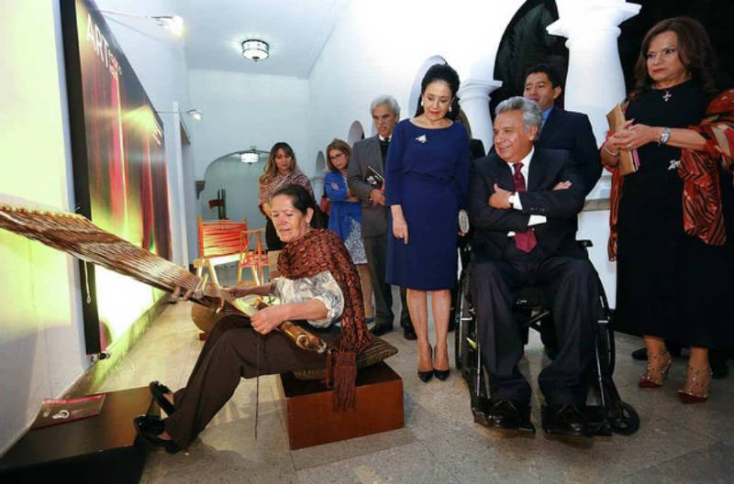
Sector Productivo | Rama Artesanal | Rasgos Culturales | Rasgos de Experiencia
Alimenticia y Conexos | Chef de Partida |  | ✔
 | Chocolatería | ✔ | ✔
 | Confitería | ✔ | ✔
 | Productos Naturales | ✔
Belleza | Barbería | ✔
De Cueros y Conexos | Talabartería | ✔
Decorado del Hogar y manualidades | Artículos de Hueso y Tagua | ✔
 | Artesanías en Paja toquilla | ✔
Instrumentos Musicales | Ebanistería musical | ✔
Madera | Artesanías en Madera | ✔ | ✔
 | Taracea | ✔ | ✔
 | Vitrales y madera | ✔ | ✔
Metales Finos y conexos | Platería | ✔
 | Orfebrería | ✔
 | Joyería | ✔
 | Relojería | ✔

Slide 15
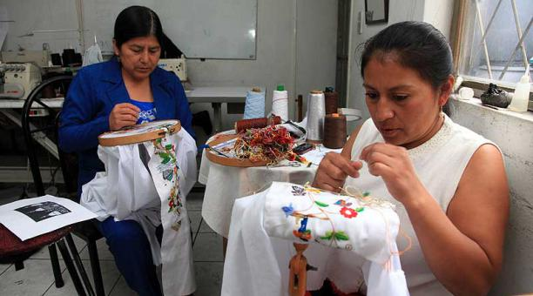
Sector Productivo | Rama Artesanal | Rasgos Culturales | Rasgos de Experiencia
Metales Comunes y Conexos | Herrería | ✔ | ✔
Panadería | Panadería | ✔ | ✔
 | Pastelería | ✔ | ✔
Piedra, Mármol y conexos | Decoraciones en Piedra | ✔
 | Marmolería | ✔
Textiles y confecciones y conexos | Telares | ✔ | ✔
Vidrios y Conexos | Moldeado de Vidrio | ✔
Varios no clasificados | Enrollador de Tabaco | ✔

Slide 16
Capítulo III: RESULTADOS

Slide 17
Fortalezas
Oportunidades
Debilidades
Amenazas
Autonomia Administrativa
Falta de conocimiento respecto a prácticas turísticas
Diversificación de la oferta turística
Teórico académico
Ambiental y cultural
Político y estratégico
Social y económico
Predisposición como entidad privada
Rasgos culturales y Potencial Turístico
Recesión económica del país
Nivel educativo de los afiliados
Infraestructura
Estrategías de desarrollo enfocado a otros sectores
Diversidad de ramas artesanales

Slide 18
Capítulo IV: Discusión y Propuesta

Slide 19
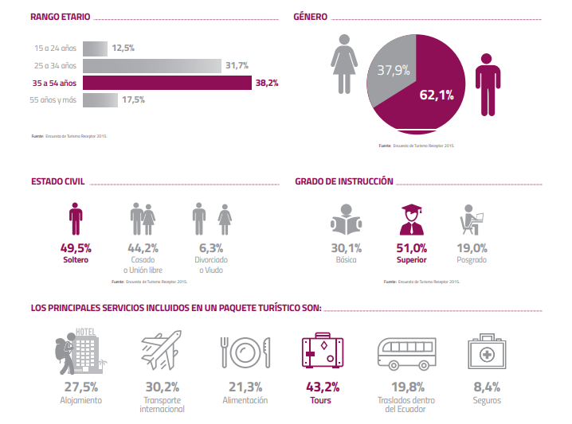
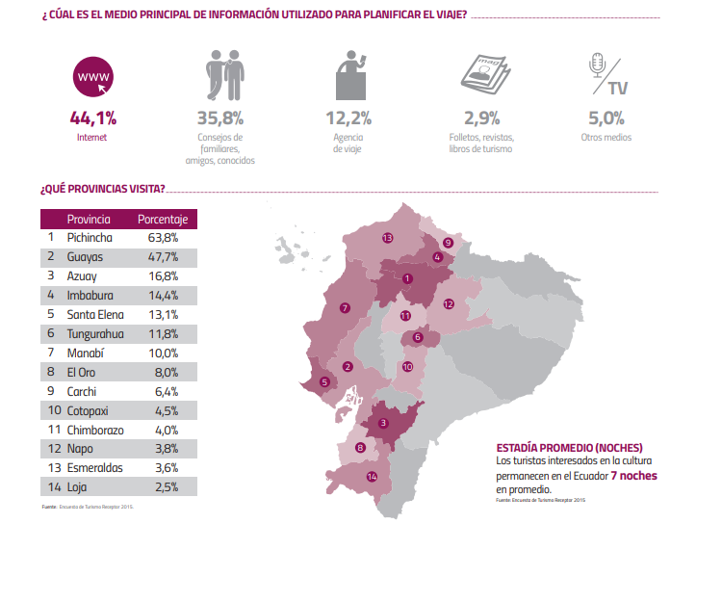
Perfil del Turista

Slide 20
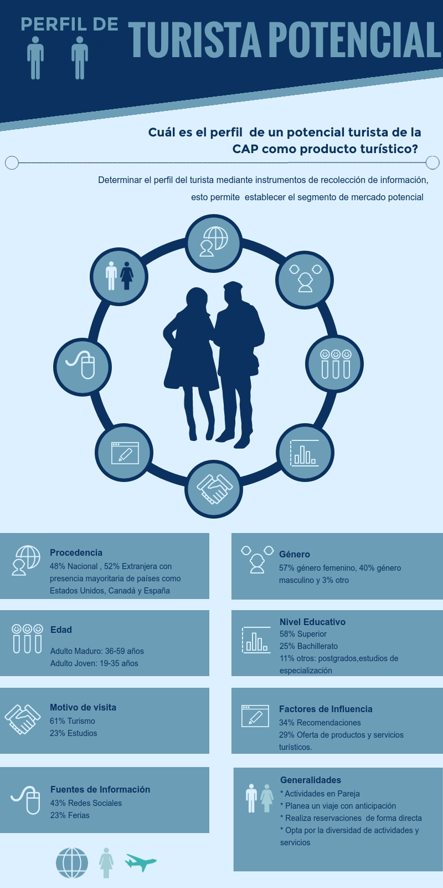

Slide 21
2.Modulo de Buenas Practicas Turísticas
3. Capacitaciones
TALLER DE BUENAS PRACTICAS TURISTICAS PARA ARTESANOS
OBJETIVO: Diseñar un taller de formación en el área de turismo y gastronomía mediante la creación de un Manual de Buenas Prácticas Turísticas para orientar a los artesanos hacia la mejora de servicios.
OBJETIVO ESPECÍFICO: Promover el cambio de hábitos en los artesanos mediante las Buenas Practicas turísticas mejorando la imagen de estos ante los turistas y su entorno.
ASIGNATURAS
MULTIDICIPLINARIAS : Buenas prácticas Turísticas en los sectores de turismo, hotelería y gastronomía enfocados a los ámbitos: empresarial, sociocultural, ambiental
DURACIÓN : 60 HORAS
ACTIVIDADES INTERACTIVAS: Uso de la plataforma de la CAP

Slide 22
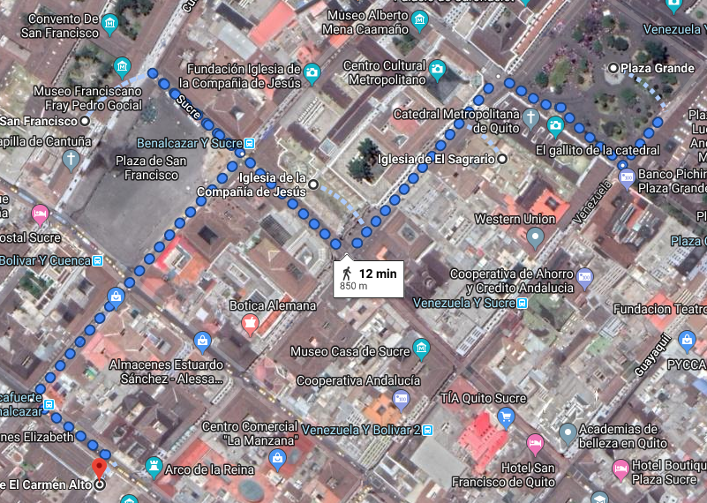
4. Gestión cultural: el producto dentro de una ruta turística

Slide 23
Capítulo V: Conclusiones y recomendaciones

Slide 24
Conclusiones
El sistema turístico engloba diferentes elementos que interactúan entre sí,, todos estos elementos convergen en un mismo objetivo que es el desarrollo, el cual se logra mediante la correcta aplicación de la gestión turística.
La gran oportunidad económica que constituye la industria turística ya que se posiciona como un eje diversificador de mercado por lo cual se la ha considerada como un sector de gran potencial para generar empleo e inversiones.

Slide 25
• El potencial que posee la Cámara Artesanal puede ser aprovechado gracias al turismo, no puede ser ofertado como un producto turístico total, pero si como un producto turístico complementario cuyo fin es revalorizar la cultura a la par de brindar nuevas oportunidades a los artesanos afiliados a la CAP.
• Establecer el segmento de mercado potencial permite que las estrategias sean aplicadas de una forma más específica para el Caso de la CAP, estos breves rasgos permiten enfocar y direccionar las estrategias y los objetivos a cumplir.
• Las estrategias propuestas se basan en darle al afiliado bases que serán reforzadas con capacitaciones para posteriormente incluirlos dentro de rutas turísticas como productos turísticos complementarios.

Slide 26
RECOMENDACIONES
• En primera instancia debe estar presente la gestión turística la misma que puede ser aplicada desde diversos puntos o estrategias como el desarrollo de redes de emprendimiento, canalización de recursos, asesoría en diferentes niveles
• La teoría de la Economía popular y solidaria se puede considerar clave para entender la dinámica entre el potencial turístico y la gestión turística por lo tanto se recomienda ampliar el conocimiento sobre esta teoría mediante nuevas investigaciones de carácter formal , las mismas deberían centrarse de una forma más académica en la actividad turística .

Slide 27
Se recomienda la transformación de la experiencia cultural, siendo ofertado como un producto turístico complementario que refuerce la experiencia vivencial del turista al tener un contacto más directo con la parte viva de la cultura.
Las estrategias a aplicar permitan la construcción conjunta de la oferta y la demanda
La aplicación de una de las características de la economía popular y solidaria que es la hibridación de recursos a la par con la gestión turística, si bien la CAP es un producto turístico potencial mediante la gestión se podría construir de forma conjunta tanto la oferta como la demanda.

Slide 29
UNIVERSIDAD DE LAS FUERZAS ARMADAS - ESPE
DEPARTAMENTO DE CIENCIAS ADMINISTRATIVAS Y DE COMERCIO CARRERA DE INGENIERÍA EN ADMINISTRACIÓN TURÍSTICA Y HOTELERA
“POTENCIALIDAD DE LA ACTIVIDAD ARTESANAL EN RAZÓN DE LA GESTIÓN TURÍSTICA. CASO DE ESTUDIO: CÁMARA ARTESANAL DE PICHINCHA”
AUTOR: ONOFA ALTAMIRANO, OLGA RENATA
DIRECTOR: MGS. NOVOA BRITO, CARLOS HUGO
SANGOLQUÍ
2020

